Slide 1
EntlohnungsSystem der Qualifo Gmbh

Slide 2
Agenda
Problembeschreibung
Problemursache
Problemlösung
Lösungsüberprüfung

Slide 3
Problembeschreibung → Ist-zustand
Tarifliche Vergütung
Einstufung über Faktoren wie Qualifikation, Position und Verweildauer
Bewertung der Arbeitsplätze durch die Vorgesetzten → Neueinstufung
Keine Prämien/Boni außer Urlaubs/Weihnachtsgeld

Slide 4
Problembeschreibung → was genau ist das Problem?
Steigende Anforderungen an das IT-Personal vs stagnierende Löhne
Wenig Transparenz/Mitspracherecht bei Einstufung in Tarifklassen
Fehlende Förderungsmaßnahmen für Mitarbeiter
Hohe Mitarbeiterunzufriedenheit

Slide 5
Problembeschreibung → Folgen des Problems
Konflikte in der Abteilung
Fehlende Motivation
Hohe Fehlzeiten
Hohe Fluktuationsrate
Probleme bei der Rekrutierung

Slide 6
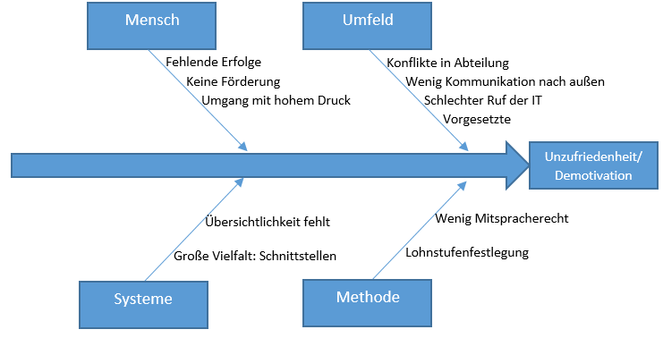
Problemursache

Slide 7
5-Warum-analyse, Ausgangspunkt: Hohe Fluktuation und Fehlzeiten
Problemursache
Warum gibt es so viel Fluktuation und hohe Fehlzeiten?
Die Mitarbeiter sind unmotiviert und unzufrieden.

Slide 8
5-Warum-analyse, Ausgangspunkt: Hohe Fluktuation und Fehlzeiten
Problemursache
Warum sind die Mitarbeiter unzufrieden?
Weil die Entlohnung nicht den Anforderungen entspricht.

Slide 9
5-Warum-analyse, Ausgangspunkt: Hohe Fluktuation und Fehlzeiten
Problemursache
Warum ist die Entlohnung nicht äquivalent zu den Anforderungen?
Die Löhne werden durch Faktoren wie Bewertung durch die Vorgesetzten oder Verweildauer im Unternehmen beeinflusst, was nichts direkt mit dem Anspruchsniveau einer Stelle zu tun hat.

Slide 10
5-Warum-analyse, Ausgangspunkt: Hohe Fluktuation und Fehlzeiten
Problemursache
Warum werden Sie durch solche Faktoren beeinflusst?
Das Ganze ist historisch bedingt und nicht an die, durch die Geschäftsführung neu definierte Stellung der IT im Unternehmen angepasst.

Slide 11
5-Warum-analyse, Ausgangspunkt: Hohe Fluktuation und Fehlzeiten
Problemursache
Warum wurde das Ganze noch nicht angepasst?
Bislang zu hoher Aufwand(Kosten), Nutzen wurde bislang falsch beurteilt.

Slide 12
Problemlösung →Variante 1
Entlohnung wird nur im Gespräch mit dem Vorgesetzten verhandelt
Grober Richtwert innerhalb der Abteilung
Prämien nach Sonderverhandlungen
+ Mitsprachrecht
+ Abhängigkeiten vom Vorgesetzten
+ Abhängigkeiten vom Verhandlungsgeschick
Keine klare Linie →Konfliktpotential

Slide 13
Problemlösung →Variante 2
Fester Grundlohn + Prämien für Meilensteine innerhalb der Fachabteilung
Zusätzliches Prämiensystem
+Beeinflussbar durch Mitarbeiter
+Innovationsfördernd
+Motivierend (kurzfristig)
-Überanspruchung
-Diskrepanz im Lohn
-Qualitätsverlust

Slide 14
Problemlösung →Variante 3
Fester Lohn aber keine feste Arbeitszeit pro Woche
Mitarbeiter verantwortlich für seine Aufgaben
Fertigstellung zu ausgewähltem Stichtag
+ Freie Lebensgestaltung
+Effizienz und Zufriedenheit
+-Work-Life-Balance
-hoher Druck
-evtl. Qualitätsverlust

Slide 15
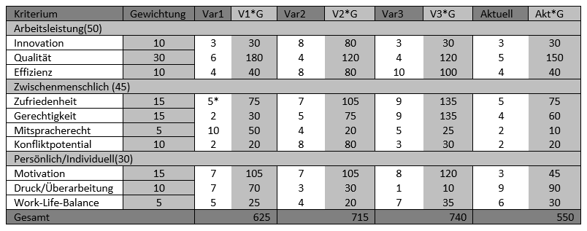
Problemlösung → Nutzwertanalyse

Slide 16
Problemlösung → Maßnahmenplan
Was? -> Einführung eines neuen Lohnsystems
Von Wem? -> Geschäftsführung und Vorgesetzte
Wie? -> Testlauf Variante 3 über 6 Monate, danach Bewertung und Entscheidung
Bis wann? -> In den nächsten 6 Monaten Einführung Variante 3, dann 6 Monate Test und endgültige Entscheidung

Slide 17
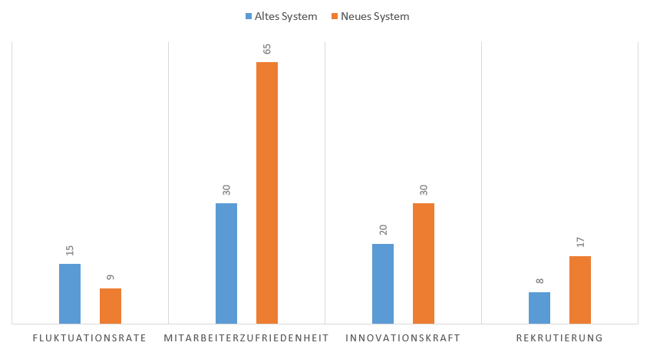
Lösungsüberprüfung

Slide 18
Lösungsüberprüfung →weitere Verbesserungen
Prämierung für das Einreichen von Ideen
Prämierung für das Anwerben neuer Mitarbeiter
Mitarbeiterfeste 1-2 mal im Jahr
Ehrungen für lange Betriebszugehörigkeit

Slide 19
Vielen Dank für eure aufmerksamkeit!

